Slide 1

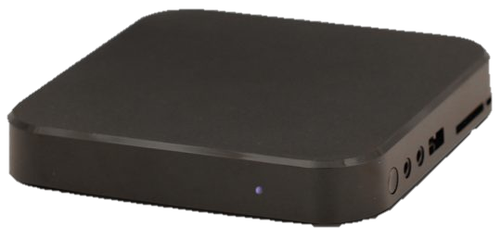



店铺背景音乐与通知音乐转换方案

Slide 2


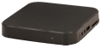

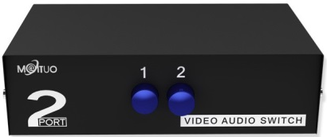
音乐盒子
操作人员
音乐盒子
操作人员
音频线
店铺
功放机
店铺
功放机
播放通知
音乐电脑
播放通知
音乐电脑
场景一
场景二
新店
店铺功放机
播放通知音乐电脑
音乐盒子
音乐
背景音乐
通知
音乐
操作员通过交换盒子进行背景音乐及通知音乐转换
操作人员

Slide 3

音乐盒子
店铺网络
远程电脑
操作人员
店铺
功放机
播放通知
音乐电脑
店铺功放机
播放通知音乐电脑
音乐盒子
音乐
背景音乐
店铺网络
注：由于播放通知电脑型号不同，可能与定制开发的音乐播放软件有兼容性问题
远程电脑
操作员通过远程电脑的VNC软件连接到播放通知音乐电脑用定制开发播放音乐软件进行音乐播放，音乐播放软件自动进行背景音乐及通知音乐
操作人员

Slide 4

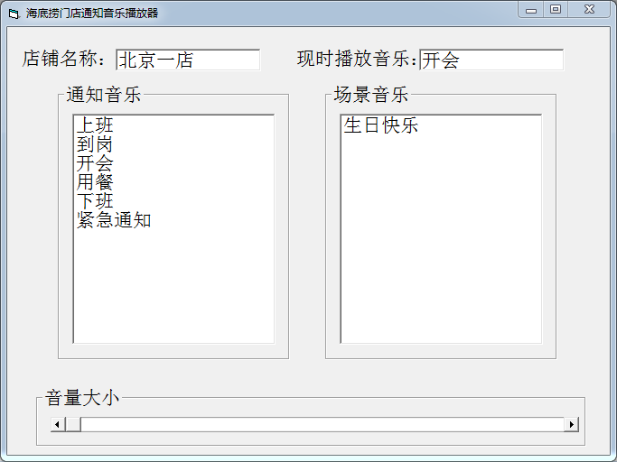
软件功能：
1、自动根据通知音乐后台服务器进行更新音乐类型及具体音乐
2、店员点击需要的音乐
软件类型：
方案1：播放通知音乐前软件提示店员手动按交换盒的“电脑”按钮；通知音乐播放完，屏幕自动有提示信息给店员手动按交换盒的“音乐盒子”按钮
方案2、店员播放通知音乐时软件自动转换到通知音乐的方式；通知音乐播放完软件自动转换到背景的方式

Slide 5

店铺管理：对店铺的增加、删除
音乐类型管理：对通知音乐和场景音乐的类型增加、删除
音乐更新：对各种通知音乐和场景音乐类型的具体音乐进行上传更新
更新监控：对店铺更新情况监控

Slide 6

THANK YOU

